Slide 1

網頁程式設計期末專案（提案報告）
00657008 周柏維
00657010 顧賀翔

Slide 2
網站主題
賭場小遊戲
基隆首家線上賭場上線啦

Slide 3
網站架構圖
排行榜
遊戲1
遊戲2
遊戲3
規則
賭場大廳
遊戲
遊戲4
創作者
遊戲5
遊戲6

Slide 4
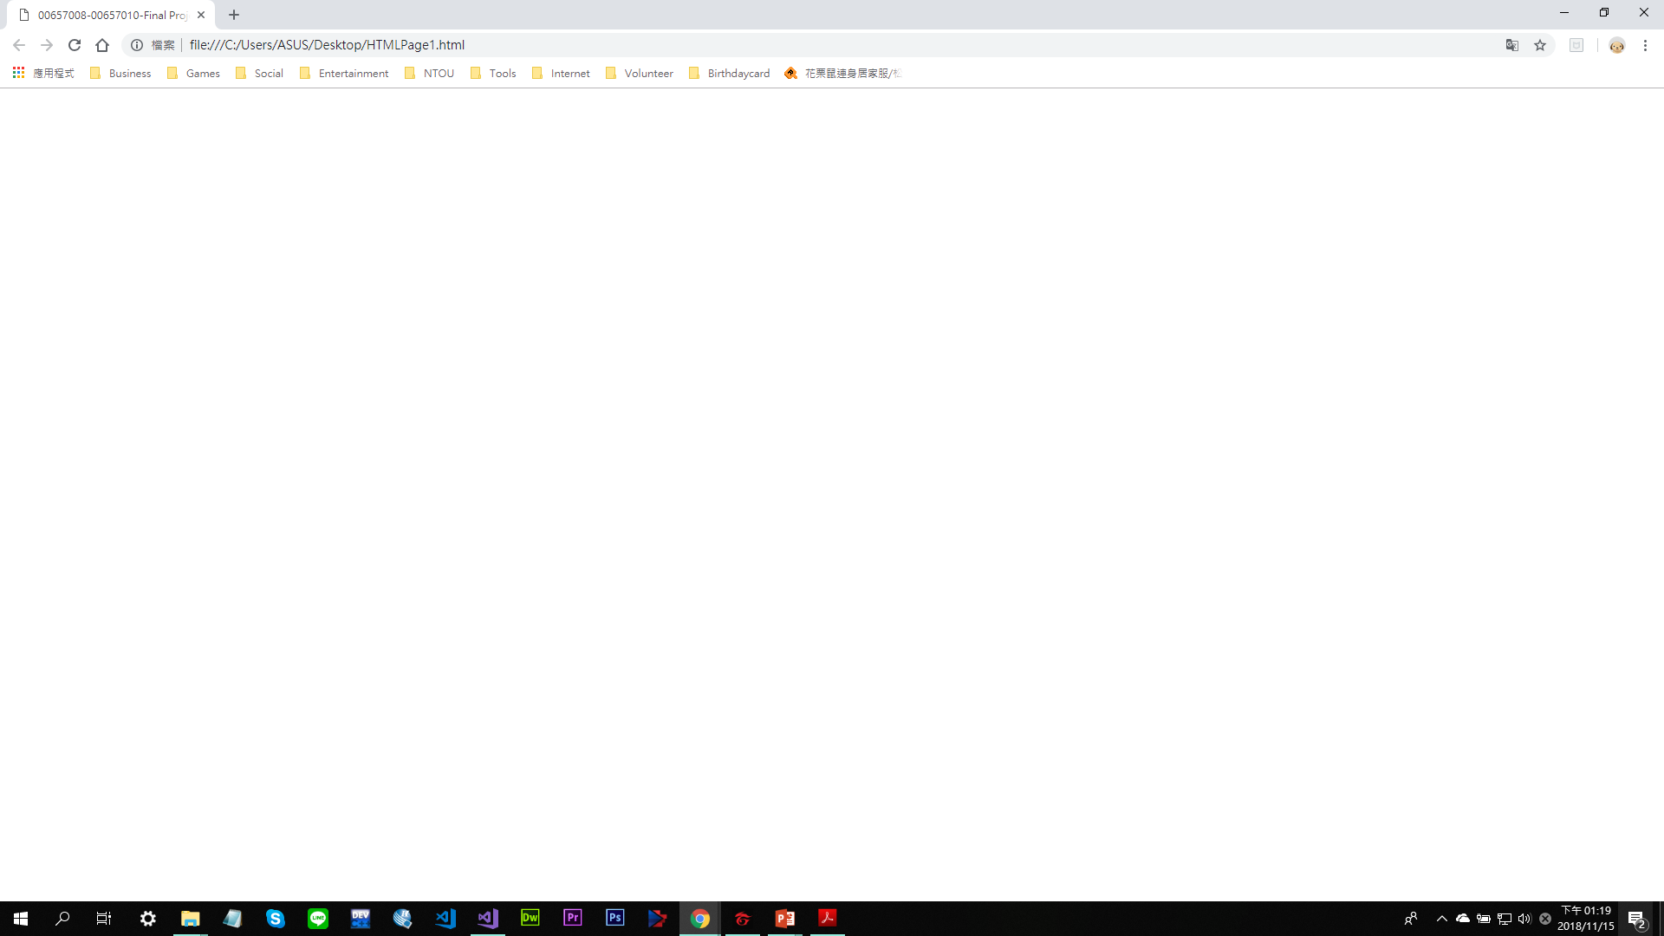



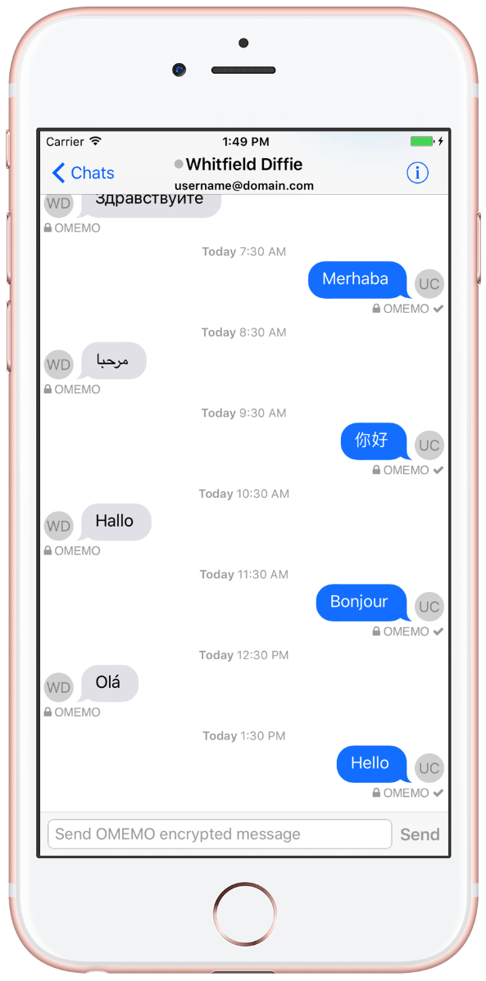

Web Pages（賭場大廳）
Hello, Name :
Coin : $$$$$$
賭場大廳
End Game!
Chat room:
遊戲
規則
排行榜
創作者

Slide 5

Web Pages（遊戲）
Hello, Name :
Coin : $$$$$$
遊戲
End Game!
Chat room:
遊戲畫面
遊戲畫面
遊戲畫面
遊戲1
遊戲2
遊戲3
遊戲畫面
遊戲畫面
遊戲畫面
遊戲4
遊戲5
遊戲6

Slide 6
Web Pages（規則）
Hello, Name :
Coin : $$$$$$
規則
End Game!
Chat room:
45646546546534wejjhrflkejmtgjreml;gme;lgm;lemrgl;mel;’rmg;leg
54634553413541341klwhdfiolqkwjendgrljmrg;lme;rlgmerg,
465435413131qwjmetflkqjnmfglkmqlergmnlkegnvjklbsd9po43
@#$@$%#$%Y&HGRTJHNBGHMNTGYJNTY
wertwertwet35WER@$#%#$%%^%$&^%HBRGFSGFGHBRTHY$%
WERrwetwer3213ERWQTGW$YERRGHBFH
1weRETGET$^%$%^&$%^&$%^&
Wertewtwe3213$#@%$#%^YHDFGBHNETRYJH%&*(I%&^R

Slide 7
Web Pages（排行榜）
Hello, Name :
Coin : $$$$$$
排行榜
End Game!
Chat room:
Rank | Name | Score | Date
1. | A | 7777 | 2018-2-30 25:00:00
2. | B | 6666 | 2018-2-30 25:00:00
3. | C | 5555 | 2018-2-30 25:00:00
4. | D | 4444 | 2018-2-30 25:00:00
5. | E | 3333 | 2018-2-30 25:00:00
6. | F | 2222 | 2018-2-30 25:00:00
7. | G | 1111 | 2018-2-30 25:00:00

Slide 8


Web Pages（創作者）
Hello, Name :
Coin : $$$$$$
創作者
End Game!
Chat room:
Author 1
Information 1
Author 2
Information 2

Slide 9
網站特色
Chat room可以增進各個玩家之間的互動與交流
多種趣味遊戲以不同方式賺取大量的金錢
範圍廣泛的倍率挑戰玩家的膽量
內容與主題環環相扣
獨特的遊戲介面與風格

Slide 10
技術使用
HTML5
CSS
Javascript
Youtube

